Slide 1
Ghunnah
الغنة

Slide 2
Table of Contents
01
Content
05
Content
02
Content
06
Content
03
Content
07
Content
04
Content
08
Content

Slide 3
Definition
التعريف

Slide 4
Recap of Definition
Definition التعريف
Definition
In Arabic: a sound that resonates within the nasal cavity.
Terminologically: a pleasant sound which is composed of the characteristics of either the nun or the mem, and the tongue does not play any part in its pronunciation.
It is said that it resembles the sound produced by the mother deer that has lost its young.
التعريف
لغة: صوت له رنين في الخيشوم .
واصطلاحًا: صوت لذيذ مركب في جسم النون والميم لا عمل للسان فيه
قيل: إنه شبيهٌ بصوت الغزالة إذا ضاع ولدها.

Slide 5
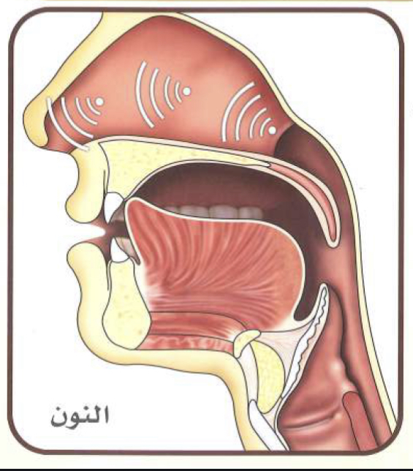
Point of Articulation
Definition التعريف
Ghunnah is emitted from the nasal passage, which is at the very top of the inside of the nose.
الغنة تخرج من الخيشوم
وهو أعلى الأنف وأقصاه من الداخل.

Slide 6

Duration of the Ghunnah
Definition التعريف
2 Harakahs
Haraka is the time taken to fold or expand a finger
حركتان
بحركة الأُصبع قبضًا أو بسطًا.

Slide 7

Tafkhim and Tarqeeq
Definition التعريف
It follows the sound of the letter following it
in regard to tafkheem (heaviness), and tarqeeq (lightness).
هي تابعة لما بعدها تفخيمًا وترقيقًا ...
Tarqeeq
Tafkheem

Slide 8
Levels of Ghunnah
مراتب الغنة

Slide 9





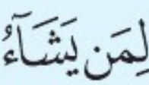
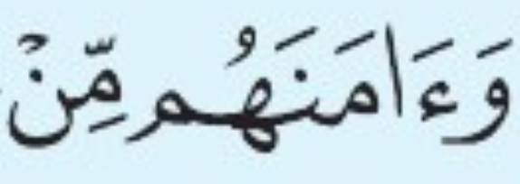

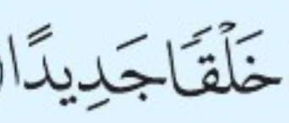



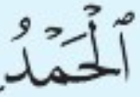


Levels of Ghunnah
Levels of Ghunnah مراتب الغنة
When the single letter is doubled by a shaddah, or in complete idgham.
Incomplete idgham.
With ikhfa’ or iqlab.
The sakin letter (with no vowel diacritical marks) in idh-har
The mutaharrik letter (that which has a vowel diacritical mark).
المشدد والمدغم كامل التشديد
المدغم ناقص التشديد فَمَن
الْمُخْفى ويدخل فيه الإقلاب
الساكن المظهر
المتحرك

Slide 10
Complete Ghunnah
Levels of Ghunnah مراتب الغنة
In the 1st three levels, the ghunnah is completem, meaning it’s 2 Harakah Long
When the single letter is doubled by a shaddah, or in complete idgham.
Incomplete idgham.
With ikhfa’ or iqlab.
الغنة في حالة الكمال توجد في المراتب الثلاثة الأولى
المشدد والمدغم كامل التشديد
المدغم ناقص التشديد فَمَن
الْمُخْفى ويدخل فيه الإقلاب

Slide 11
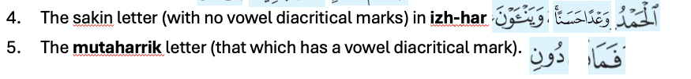

Ghunnah of Origin
Levels of Ghunnah مراتب الغنة
with the last 2 levels – Ghunnah is not elongated
وهي المرتبتين السفليين حيث لا تظهر فيهما الغنة بل يبقى فقط أصلها

Slide 12
Ghunnah of Origin
Levels of Ghunnah مراتب الغنة
One may ask how there is ghunnah for the fourth and fifth ranks, i.e. when the sakin letter is followed by a letter that is pronounced clearly, or the mutaharrik letter ??
In reply we can say that the scholars proved the occurrence of ghunnah in both these cases since it is difficult to pronounce the nun and mim in these two cases if the makhraj of the ghunnah (the nasal passage) is blocked.
وقد يَسْأل سائل كيف تثبت الغنة في الساكن المظهر والمتحرك؟
والجواب: أنهم استدلوا على ثبوت الغنة في الساكن المظهر والمتحرك حيث يتعذر النطق بالنون والميم المظهرتين أو المحركتين إذا انسد مخرج الغنة وهو الخيشوم.

